Slide 1

STARTER KIT
AI 서비스를 빠르게 시작하는
스타터킷 Meerkit
AI 서비스의 뼈대는 킷이 준비하고,
우리는 서비스 아이디어에만 집중한다.
○○○ | 2026.10
Notes:
(천천히, 웃으면서) 안녕하세요, ○○○입니다. 오늘 소개할 건 Meerkit입니다. 한 문장으로 먼저 말씀드릴게요. AI 서비스의 뼈대는 킷이 준비하고, 우리는 서비스 아이디어에만 집중한다. 그럼 시작해 볼게요.

Slide 2
CONTENTS
01
02
03
04
05
06
배경
목표
타깃
솔루션
한 줄 세팅
서브 프로젝트
왜 만드나
무엇을 만드나
누구를 위한가
무엇이 들어 있나
npx 한 줄로 시작
킷 위에 얹은 매무새
Notes:
오늘 순서는 간단해요. 왜 만드는지, 무엇을 만드는지, 누구를 위한 건지, 그 안에 뭐가 들어 있는지. 그리고 제일 보여 드리고 싶은 npx 한 줄 세팅까지 본 다음에, 마지막으로 이 킷 위에 실제로 얹어 본 샘플 서비스, 매무새를 소개드리겠습니다. 먼저, 왜 만드는지부터 얘기해 볼게요.

Slide 3





01 · BACKGROUND
AI 서비스를 만들 때도, 시작은 늘 같다
회원가입
로그인
비밀번호 찾기
권한 관리
관리자 화면
아이디어는 AI 서비스인데, 가장 먼저 만드는 건 이것들
서비스마다 똑같은 기본기를 처음부터 다시 짜느라, 정작 서비스 아이디어는 한참 뒤로 밀린다.
Notes:
여러분, AI 서비스 아이디어가 떠올랐어요. 그러면 제일 먼저 뭘 만드세요? (잠깐 멈춤) 회원가입, 로그인, 비밀번호 찾기, 권한, 관리자 화면. 서비스마다 똑같은 이 기본기를 매번 처음부터 짜고 있습니다. 정작 만들고 싶었던 아이디어는 한참 뒤에 나오죠. 게다가 인증은 보안이랑 붙어 있어서, 매번 새로 만들 때마다 실수할 위험도 따라옵니다. 그래서 저희는 질문을 바꿔 봤어요. 이걸, 매번 새로 만들 필요가 있을까? 저희의 답은 '아니다'였고, 그 답이 곧 저희의 목표가 됐습니다.

Slide 4



02 · GOAL
AI 서비스에 필요한 기본기를 미리 갖춰 둔다
GOAL 1
GOAL 2
GOAL 3
다시 짜지 않는다
한 줄로 시작한다
실제로 운영한다
로그인 · 권한 관리 · AI 연동 ·
배포처럼 AI 서비스에 늘 필요한
기본기를 미리 갖춰 둔다
명령어 한 줄이면 프로젝트가
세팅된다
시연용으로 끝나지 않고, 배포해서
운영할 수 있는 수준을 목표로 한다
Notes:
그 목표, 세 가지로 정리했습니다. 하나, 다시 짜지 않는다. 로그인, 권한 관리, AI 연동, 배포처럼 AI 서비스에 늘 필요한 기본기를 미리 갖춰 둡니다. 둘, 한 줄로 시작한다. 명령어 한 줄이면 프로젝트가 세팅돼요. 셋, 실제로 운영한다. 시연용으로 끝나지 않고, 진짜 배포해서 운영할 수 있는 수준을 목표로 합니다. 자, 목표는 이렇고요. 그럼 이 킷을, 누가 쓰게 될까요?

Slide 5



03 · TARGET
누구를 위한 킷인가
1차 타깃
운영
최종 사용자
서비스 개발자
서비스 관리자
서비스 이용자
누구
누구
누구
새 서비스를 만들 때마다 공통 기능을
반복해서 만들어야 하는 사람
개발자가 만든 서비스를 운영하는 사람
그 서비스에 가입해 쓰는 사람
겪는 문제
겪는 문제
겪는 문제
인증 · 권한 같은 공통 기능을
서비스마다 처음부터 다시 만든다
멤버를 찾고 권한을 바꿀 화면이 없다
가입과 로그인이 불편하고 불안하다
Meerkit이 주는 것
Meerkit이 주는 것
Meerkit이 주는 것
가져다 쓰는 템플릿 + 한 곳에서 하는
설정 + 사용 가이드
검색 · 필터 · 역할 변경이 되는 관리자
화면
안전하고 익숙한 가입 · 로그인 · 내
정보 화면
Notes:
가장 먼저 겨냥하는 건 서비스 개발자입니다. 서비스를 새로 만들 때마다 인증이나 권한 같은 공통 기능을 반복해서 만들어야 하는 분들이에요. 그다음은 그 서비스를 운영하는 관리자, 멤버를 검색하고 권한을 바꿀 화면이 필요하죠. 마지막은 서비스를 쓰는 이용자, 안전하고 익숙한 가입과 로그인이 필요합니다. 세 사람의 필요를 한 킷에서 채웁니다. 그럼 이 킷은, 어떤 서비스에 잘 맞을까요?

Slide 6


03 · FIT
이런 서비스라면 딱 맞다
맞는 서비스
확장팩으로 넓혀 갈 수 있는 것
AI 서비스
소셜 로그인
쇼핑몰 · 마켓
세부 권한(permission) 단위 제어
커뮤니티 · 게시판
2단계 인증
사내 관리 도구
확장팩을 통해 확장할 수 있고,
아직은 구현 범위가 아닙니다.
예약 · 신청 서비스
AI 서비스를 빠르게 시작하는 기반. 로그인·권한이 필요한 서비스라면 어디든 쓸 수 있다.
Notes:
저희가 가장 먼저 그리는 건 AI 서비스지만, 로그인과 권한이 필요한 서비스라면 어디든 쓸 수 있어요. 쇼핑몰, 커뮤니티, 사내 관리 도구, 예약 서비스까지요. 그리고 소셜 로그인, 세부 권한 단위 제어, 2단계 인증 같은 것들은 확장팩을 통해 넓혀 갈 수 있도록 열어 뒀습니다. 지금은 구현 범위가 아니고, 이후 확장으로 가져갑니다. 자, 그럼 이 킷 안에는 정확히 뭐가 들어 있을까요? 구조부터 보겠습니다.

Slide 7
04 · SOLUTION
킷이 바닥을 깔고, 서비스는 그 위에 올린다
내 서비스
AI 서비스 아이디어 · 개발자가 만드는 부분
킷 코드와 서비스 코드는
서로 분리되어 있다
Meerkit
가입 · 로그인
역할 · 권한
관리자 화면
AI 화면 부품
그래서 킷이 업데이트돼도 내 서비스는
그대로이고, 개발자는 서비스
아이디어에만 집중하면 됩니다.
서버 · DB
Notes:
구조는 건물이에요. 맨 위가 내 서비스, 그 밑바닥을 Meerkit이 깔아 줍니다. 가입, 로그인, 권한, 관리자 화면, AI 화면 부품이 여기 들어 있고, 그 아래가 서버와 데이터베이스입니다. 포인트는 하나예요. 킷 코드와 서비스 코드가 서로 분리되어 있다는 것. 그래서 킷이 업데이트돼도 내 서비스는 그대로고, 개발자는 서비스 아이디어에만 집중할 수 있습니다. 그럼 이 바닥 안에, 구체적으로 뭐가 있는지 볼까요?

Slide 8





04 · FEATURES
기본으로 들어 있는 여섯 가지
가입 · 로그인
비밀번호 재설정
역할 관리
닉네임 · 주소 · 이메일 인증을
선택해서 설정한다
찾기 · 변경 · 내 정보 수정까지
권한에 따라 역할을 나누고 관리한다
관리자 화면
로그인 잠금
설정 관리
멤버 검색 · 필터 · 역할 변경
N회 실패하면 M분 잠금 (개발자가 설정)
한 곳에서 설정하고 관리한다
Notes:
여섯 가지입니다. 가입과 로그인, 비밀번호 재설정, 권한에 따른 역할 관리, 관리자 화면, 로그인 잠금, 그리고 이 모든 걸 한 곳에서 설정하고 관리하는 설정 관리. 닉네임이나 주소, 이메일 인증 같은 건 서비스마다 필요 여부가 다르니까 설정으로 고를 수 있게 했어요. 여기까지가 킷이 갖고 있는 기본기예요. 그런데, 이걸 어떻게 시작하느냐. 오늘 제일 보여 드리고 싶은 장면입니다.

Slide 9
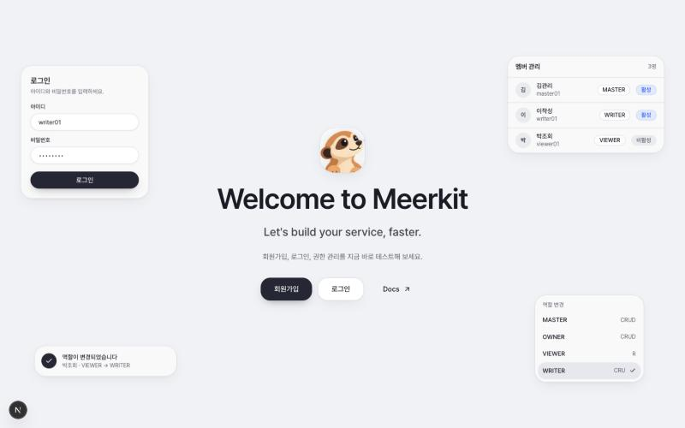
05 · QUICK SETUP
2차 목표
명령어 한 줄이면, 프로젝트 세팅이 끝난다
$ npx create-meerkit my-app
✔ 프로젝트 구조 생성
$ cd my-app && npx meerkit setup
✔ Node · Python · Docker 확인
✔ 의존성 설치
✔ 환경 변수 · 비밀키 생성
✔ DB 실행 · 마이그레이션 · 관리자
✔ 서버 시작
→ http://localhost:3000
세팅이 끝나면 만나는 웰컴 페이지
명령어 두 줄이면 끝
다시 실행해도 안전
단계마다 진행 상황이 한 줄로 보인다
Notes:
(한 박자 쉬고) 터미널을 엽니다. npx create-meerkit my-app. 한 줄. 프로젝트 구조가 만들어져요. 그리고 npx meerkit setup. 또 한 줄. 이 한 줄이 Node, Python, Docker 확인하고, 의존성 설치하고, 환경 변수랑 비밀키 만들고, 데이터베이스 띄우고, 마이그레이션에 관리자 계정까지 만들고, 서버를 켭니다. 그리고 끝나면, 오른쪽 화면이 열려요. 저희 웰컴 페이지입니다. 다시 실행해도 안전하고, 진행 상황은 단계마다 한 줄씩 보여요. 이 한 줄 세팅은 2차 목표로 이어서 구현해 갑니다. 동작 방식과 단계는 이미 정리해 뒀어요. 자, 세팅이 끝났어요. 그럼 그다음은요?

Slide 10
05 · CONFIG
그다음은 설정 한 곳에서 관리한다
가입 폼에 닉네임 · 주소 · 이메일 인증이
생긴다
설정 파일
export default defineMeerkitConfig({
signup: {
optionalFields: ["nickname", "address"],
emailVerification: true,
},
login: { maxAttempts: 5, lockMinutes: 5 },
loading: { variant: "ring" },
theme: "meerkit", motion: true,
});
5번 틀리면 5분 동안 로그인이 잠긴다
서비스 전체의 로딩 모양이 바뀐다
테마와 애니메이션을 한 줄로 설정한다
Notes:
그다음은 설정 한 곳에서 관리하면 됩니다. 가입 폼에 닉네임, 주소, 이메일 인증을 넣고 싶다? 한 줄. 로그인을 몇 번 틀리면 몇 분 잠글지? 한 줄. 서비스 전체 로딩 모양도, 테마와 애니메이션도 한 줄이에요. 코드를 뜯지 않고, 설정으로 관리합니다. 여기까지가 기본이고요, AI 서비스를 만드시는 분들을 위해 준비한 화면도 있어요.

Slide 11









04 · AI UI KIT
AI 서비스를 위한 화면(UI)부터 만들었다
Thinking Orb · 상태 9종
AI 입력창
에이전트 선택 · 파일 첨부 · 컬러 글로우
작업 중
찾는 중
푸는 중
생각 중 표시
Orb · 점 · 반짝이는 글자 3가지
듣는 중
연결 중
엮는 중
로딩 9종
ring · dash · dots · bars · pulse …
작성 중
숨 고르는 중
다듬는 중
AI 서비스 개발자를 위해
UI를 먼저 만들었다
Notes:
AI 서비스를 개발하는 분들을 위해, 저희가 화면부터 먼저 만들었어요. 이 점으로 이루어진 구슬, 보이시죠? Thinking Orb입니다. AI가 답을 준비할 때 작업 중, 찾는 중, 푸는 중, 연결 중… 아홉 가지 상태로 숨 쉬듯 움직여요. 그리고 AI 입력창, 아홉 가지 로딩 스타일까지. AI 연동은 각자의 서비스에 맞게 연결하시면 되고, 음성 입력이나 사용량 차트는 확장 기능으로 열어 뒀습니다. 자, 이렇게 킷을 소개해 드렸는데요. 이게 정말 쓸모 있는지, 저희가 직접 증명해 봤습니다.

Slide 12
06 · SUB PROJECT
Meerkit 위에 얹은 샘플 서비스, 「매무새」
SERVICE
왜 만들었나
매무새
Meerkit이 얼마나 완성도 있는 공통 기반인지
보여 주는 서브 프로젝트
두루뭉술한 고객 요구사항 문서를 올리면
AI가 요구사항을 분류 · 정제하고,
관리자가 확정한 요구사항으로
AI가 기능정의서를 만들어 주는 서비스
이름의 뜻
매무새 = 단정하게 매만진 모양새
거친 요구사항 문서를 단정한 정의서로 다듬어 드립니다.
Notes:
저희는 Meerkit 위에 샘플 서비스를 하나 얹어 봤어요. 이름은 매무새입니다. 고객이 준 두루뭉술한 요구사항 문서를 올리면, AI가 요구사항을 분류하고 정제해 줘요. 관리자가 확정하면, 그 요구사항으로 AI가 기능정의서까지 만들어 줍니다. 단정하게 매만진 모양새, 그래서 매무새예요. 그리고 중요한 건, 주인공은 매무새가 아니라는 점입니다. 주인공은 Meerkit이고, 매무새는 이 킷이 얼마나 탄탄한 공통 기반인지 보여 주는 서브 프로젝트예요. 말로만 하면 심심하니까, 맛보기로 화면을 잠깐 보여 드릴게요.

Slide 13
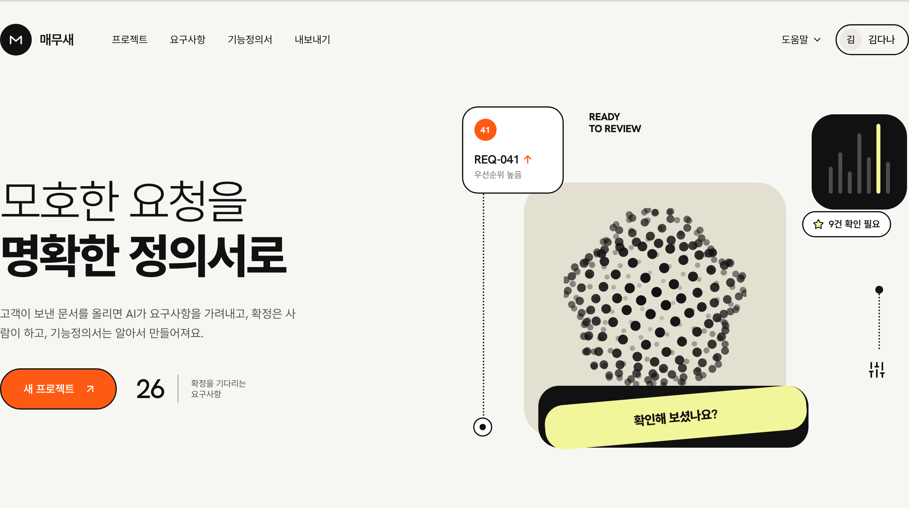
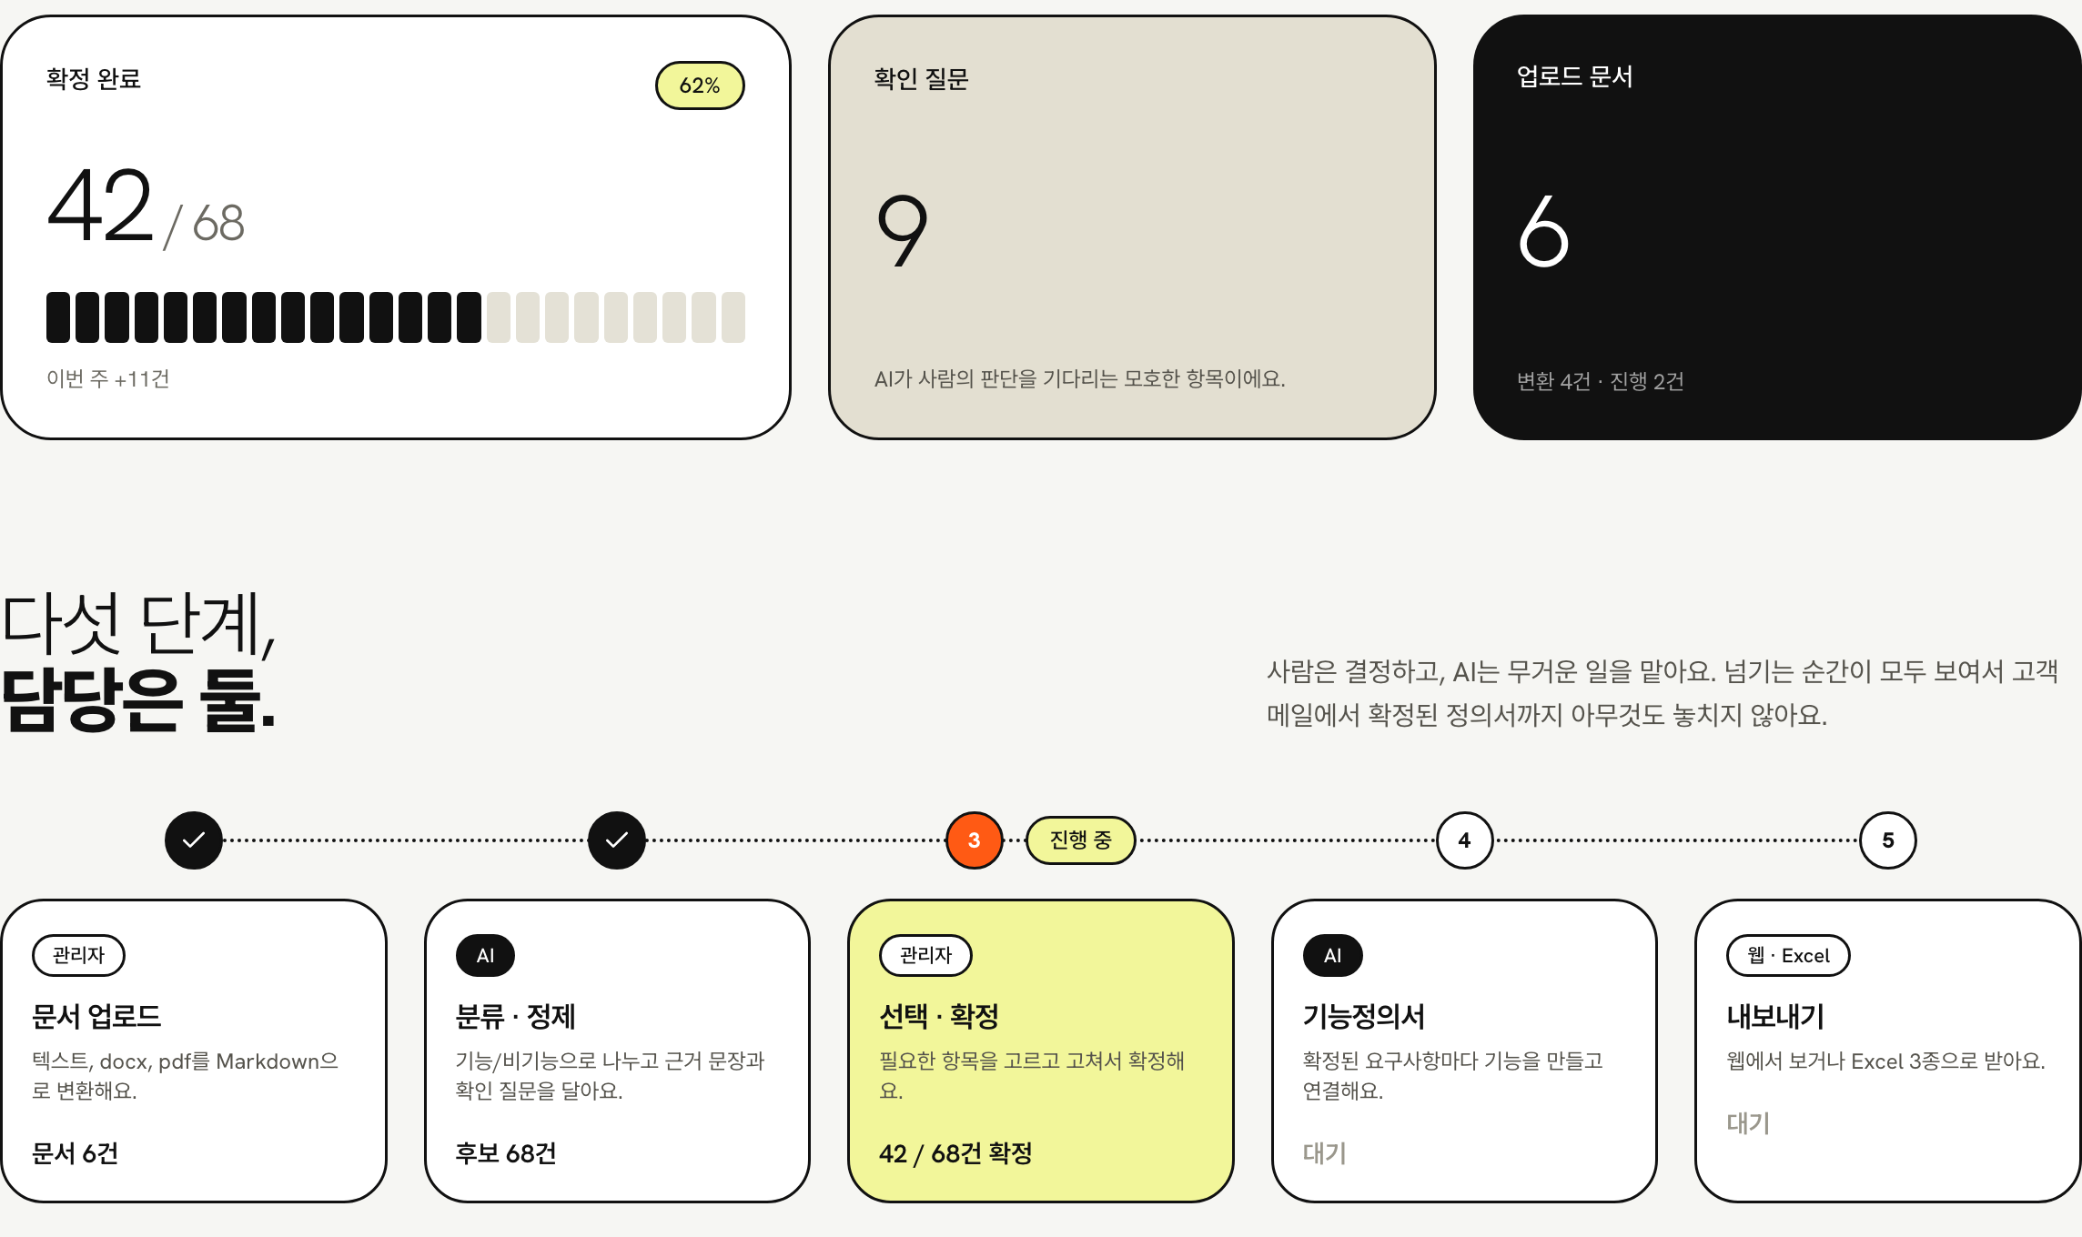
06 · SUB PROJECT
화면 둘러보기 ① 한눈에 보이는 업무 현황
로그인하면 처음 만나는 화면이에요. 임시 화면으로, 화면부터 먼저 만들었습니다.
maemusae · 홈
maemusae · 현황과 업무 흐름
확정률 · 확인 질문
5단계 업무 흐름
지금 몇 건이 남았는지 숫자로 바로 보여요
업로드부터 내보내기까지, 지금 어디인지 한눈에
Notes:
자, 이게 매무새의 업무 화면입니다. 로그인하면 처음 만나는 화면이에요. 위쪽부터 볼게요. 확정을 기다리는 요구사항이 몇 건인지, 확정률이 얼마인지, AI가 판단을 기다리는 질문이 몇 건인지가 바로 보입니다. 그리고 그 아래, 업무가 다섯 단계 중 어디까지 왔는지가 한눈에 들어와요. 지금 이 프로젝트는 세 번째, 선택과 확정 단계예요. 이건 임시 화면이고, 화면부터 먼저 만들었습니다. 조금 더 아래로 내려가 볼게요.

Slide 14
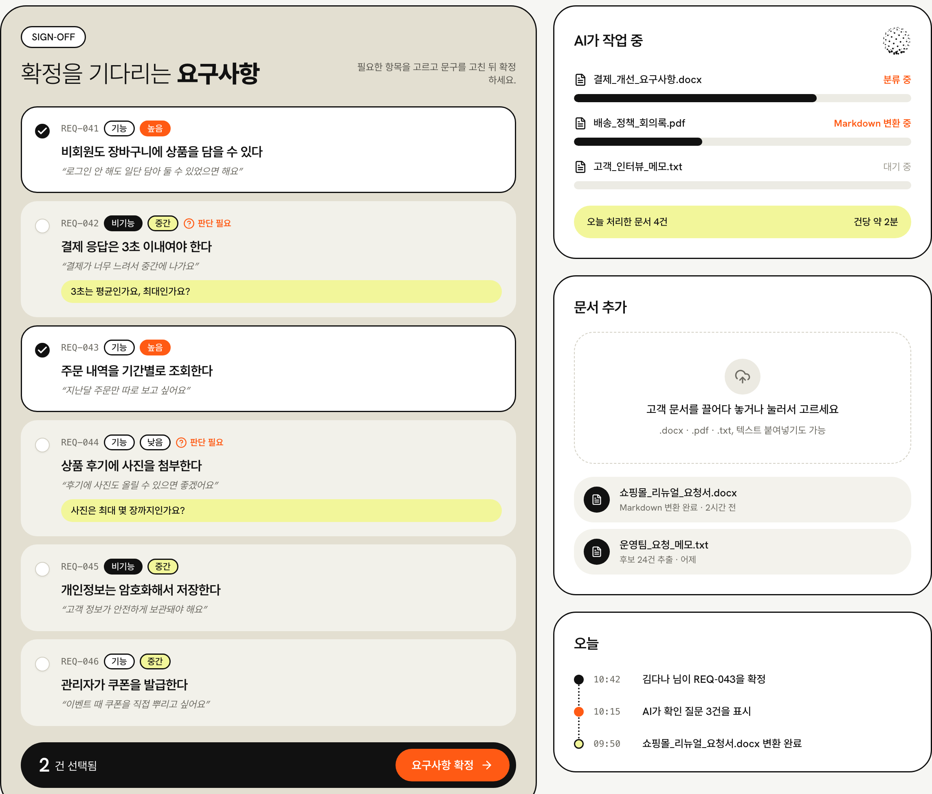
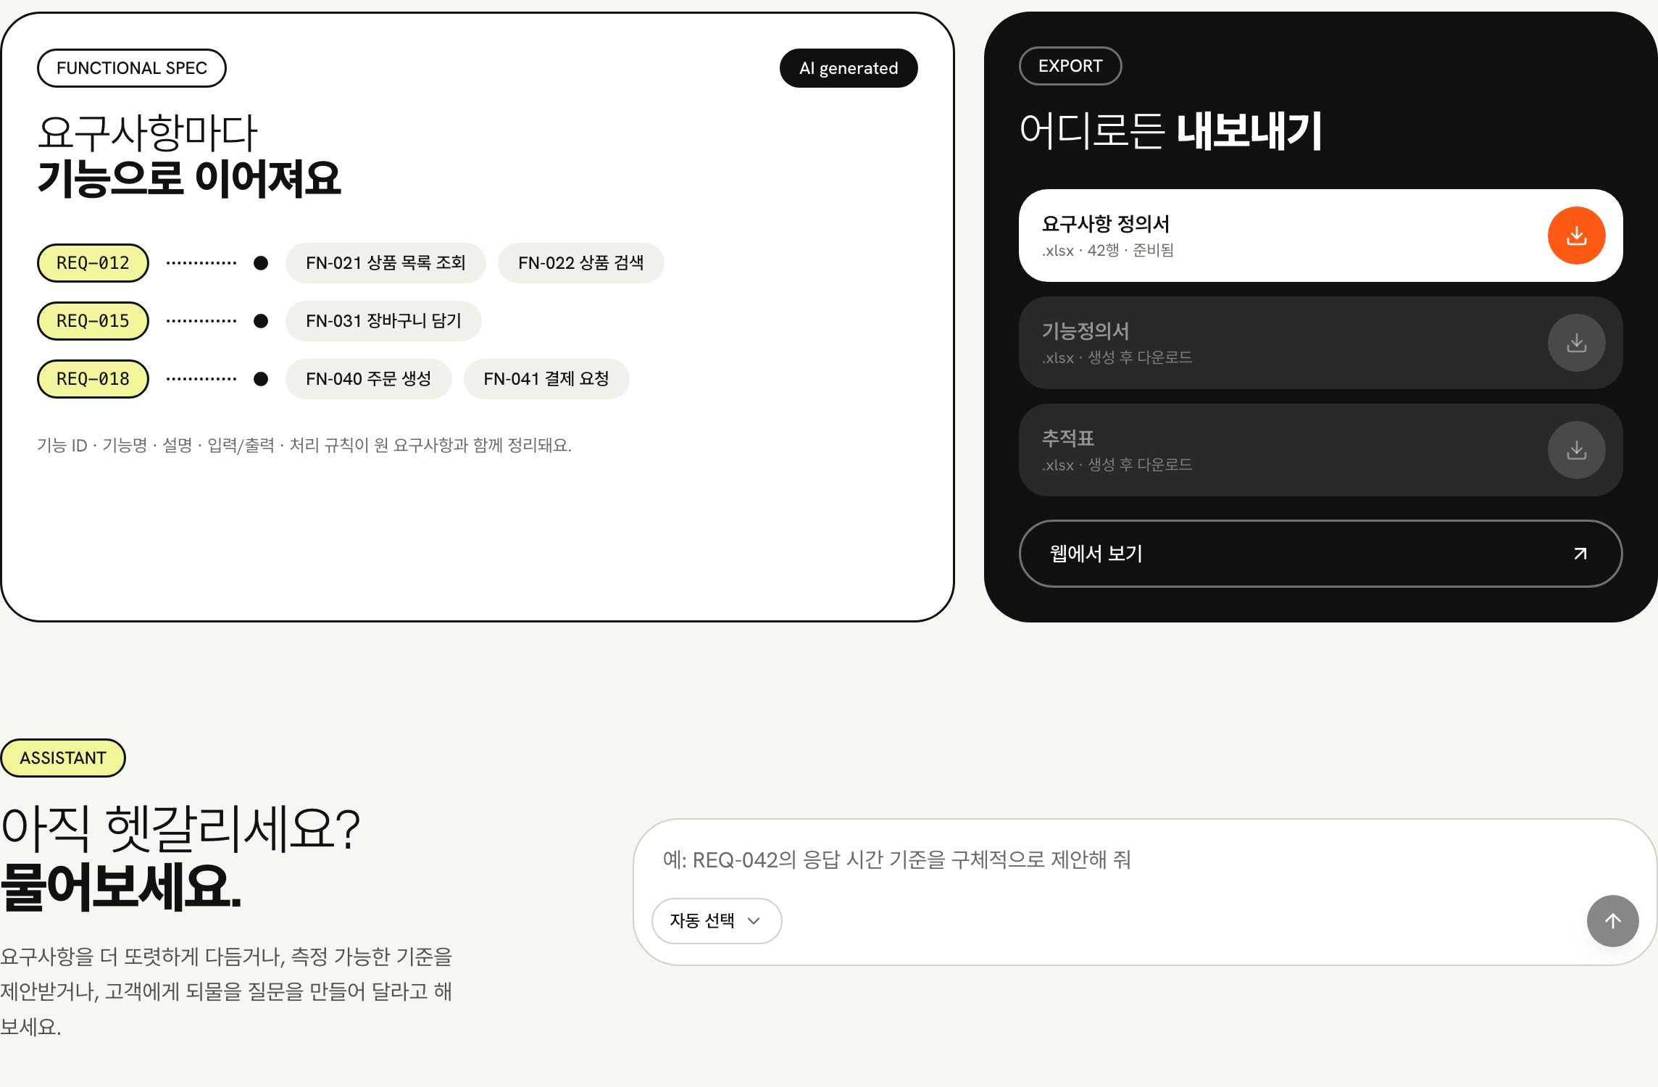
06 · SUB PROJECT
화면 둘러보기 ② 확정하고, 묻고, 내보낸다
대부분을 Meerkit의 UI로 채웠어요. AI 입력창 · 생각 중 표시 · 첨부 영역 · 체크박스를 그대로 가져다 썼습니다.
maemusae · 확정 · AI 작업
maemusae · 기능정의서 · 내보내기 · AI 입력창
Notes:
내려오면 관리자가 가장 많이 쓰는 영역이 나옵니다. AI가 분류한 요구사항 후보가 이렇게 나열되고, 체크해서 확정해요. 모호한 항목에는 AI가 확인 질문을 달아 뒀고요. 오른쪽에는 AI가 지금 하는 작업, 문서 업로드, 오늘의 활동이 있습니다. 맨 아래에는 AI에게 바로 물어볼 수 있는 입력창과, 기능정의서 추적, 엑셀 내보내기가 있어요. 그런데 이 화면, 대부분을 Meerkit의 UI로 채웠습니다. AI 입력창, 생각 중 표시, 첨부 영역, 체크박스까지, 킷에서 가져다 쓴 부품들이에요. 그럼 이 화면 뒤에서, 업무가 어떻게 흘러가는지 볼까요?

Slide 15
06 · SUB PROJECT
매무새는 이렇게 동작한다
1
2
3
4
5
관리자
AI
관리자
AI
웹 · Excel
문서 업로드
분류 · 정제
선택 · 확정
기능정의서 생성
내보내기
프로젝트를 만들고 고객
문서(텍스트 · docx ·
pdf)를 올리면
Markdown으로 변환해
저장해요.
요구사항 후보를
기능/비기능으로 나누고
ID · 이름 · 설명 ·
우선순위 · 근거 문장을
붙여요. 모호하면 확인
질문을 달아요.
후보를 체크하고 내용을
고친 뒤 요구사항
정의서를 확정해요.
확정된 요구사항마다
기능 ID · 기능명 ·
입출력 · 처리 규칙을
만들고 원 요구사항과
연결해요.
웹 화면에서 조회하고,
요구사항 정의서 ·
기능정의서 · 추적표를
Excel로 받아요.
Notes:
화면에서 보신 다섯 단계를 조금 더 자세히 볼게요. 하나, 관리자가 프로젝트를 만들고 고객 문서를 올립니다. 텍스트를 붙여넣어도 되고 워드나 PDF도 돼요. 마크다운으로 변환해서 저장합니다. 둘, AI가 요구사항 후보를 뽑아서 기능, 비기능으로 분류하고, ID와 이름, 설명, 우선순위, 근거 문장을 붙여요. 모호한 건 확인 질문을 같이 달아 줍니다. 셋, 관리자가 필요한 항목을 체크하고 고쳐서 요구사항 정의서를 확정해요. 넷, 확정된 요구사항마다 AI가 기능정의서를 만듭니다. 기능 ID, 입력과 출력, 처리 규칙까지, 원래 요구사항과 연결해서요. 다섯, 웹 화면에서 보고, 표준 양식 엑셀로 내려받습니다. 자, 그럼 이 서비스에서 Meerkit은 어디에 쓰였을까요?

Slide 16
06 · SUB PROJECT
매무새의 바닥은 Meerkit이 깐다
관리자만 프로젝트를 만들고 확정한다
가입 · 로그인 + 역할 관리
그래서
인증 · 권한 · 화면은
Meerkit이
고객 문서를 올린다
첨부파일 영역
AI에게 분류 · 생성을 요청한다
AI 입력창 + 생각 중 표시
매무새는 문서를 다듬는 일에만
집중한다
서비스를 운영한다
공통 기반이 받쳐 주면, 서비스는
아이디어만 올리면 된다.
관리자 화면 (멤버 · 역할)
Notes:
관리자만 프로젝트를 만들고 확정해야 하죠. 그건 가입, 로그인과 역할 관리가 맡습니다. 고객 문서를 올리는 건 첨부파일 영역, AI에게 분류와 생성을 요청하는 건 AI 입력창과 생각 중 표시가 있고요. 서비스를 운영하는 관리자 화면도 이미 있습니다. 그러니까 매무새는 인증과 권한, 화면을 처음부터 만들지 않았어요. 문서를 다듬는 일에만 집중했습니다. 이게 바로 Meerkit이 공통 기반으로서 하는 일이에요. 정리하면서 마무리하겠습니다.

Slide 17
AI 서비스의 뼈대는 킷이 준비하고,
우리는 서비스 아이디어에만 집중한다.
서브 프로젝트 「매무새」
Meerkit 위에 얹어, 이 킷이 얼마나 완성도 있는
공통 기반인지 보여 줍니다.
감사합니다
github.com/sensibly00-glitch/meerkit
Notes:
정리하겠습니다. AI 서비스의 뼈대는 킷이 준비하고, 우리는 서비스 아이디어에만 집중한다. 이게 Meerkit입니다. 그리고 매무새는 이 킷 위에 얹은 서브 프로젝트로, Meerkit이 얼마나 완성도 있는 공통 기반인지 보여 드리는 사례예요. 들어 주셔서 감사합니다. 질문 받겠습니다.

